Slide 1
Met welke acties ondersteunt het SF331 de sector?
Als je door de bomen het bos niet meer ziet

Slide 2
Afspraken
Jouw camera en geluid zijn automatisch gedempt.
Vragen stel je in de chat.
Voor meer informatie:
info@vivosocialprofit.org
www.vivosocialprofit.org

Slide 3
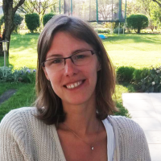
Team sociaal fonds 331
Karolien François:
open vormingsaanbod
Succes met je studies
Begeleidingspremies
Extra verpleegkundige handelingen
Blink
Stefan Mertens
Succes met je studies
Assia Hamdaoui:
In Company aanbod
Basistraject kansarmoede

Slide 4
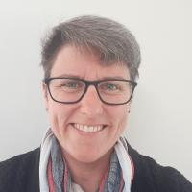
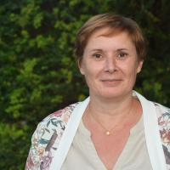
Team sociaal fonds 331
Tom Gallin:
Taalondersteuning
Hilde Vanstalle: Via Vorming Hogerop
Leen De Wolf: projectverantwoordelijke

Slide 5
ICOBA
Kennis- en expertisecentrum
Omgaan met lastig, grensoverschrijdend en agressief gedrag
Bestaat sinds 2004
Vlaamse Social-Profit
6 medewerkers

Slide 6
ICOBA
Voor wie?
Vlaamse Social Profit
2004: de opvoedingssector
2009: de kinderopvang en gezondheidszorg
2021: uitbreiding door VIA 6 met
de gezinszorg
de maatwerkbedrijven
de socioculturele organisaties

Slide 7
ICOBA
Opdracht?
ICOBA wil de veiligheid en het welzijn van medewerkers en doelgroep bevorderen en zo:
bijdragen aan hun ontwikkeling en kwaliteit van werken, leven en leren.
werken in de sociale sector werkbaar en aantrekkelijk houden.
bijdragen aan een kwaliteitsvolle en continue hulp- en dienstverlening, ook als het moeilijk loopt.

Slide 8
ICOBA
Hoe?
Organisaties stimuleren en ondersteunen bij een integrale en structurele aanpak van agressief en grensoverschrijdend gedrag.
Medewerkers sensibiliseren en ondersteunen in hun veerkracht en competenties om agressief en grensoverschrijdend gedrag te voorkomen en er gepast op te reageren.

Slide 9
ICOBA
Integraal
→OPVANG, NAZORG & HERSTEL: schade beperken
→ INTERVENTIE/REACTIE: risico’s beperken en escalatie
en schade voorkomen
→ PREVENTIE: risico’s voorkomen en opheffen
→ KWALITEITSVOL LEEF- EN WERKKLIMAAT

Slide 10
ICOBA
Wat kan ICOBA voor jou betekenen
Kosteloze vorming
open aanbod
in company aanbod
E-learning voorkom grensoverschrijdend gedrag met je non-verbale houding
Beleidsontwikkeling - omgaan met grensoverschrijdend en agressief gedrag
Doorlichting
Feedback
Advies
(externe) begeleiding
Kennis en expertise
Inspirerende praktijken
Uitwisselsessies en workshops
Studiedagen
Informatie en artikels
Methodieken en online toolbox
Campagnemateriaal
Toegankelijke info
Website
Nieuwsbrief
Socials
Stel je vraag
icoba@vivosocialprofit.org

Slide 11
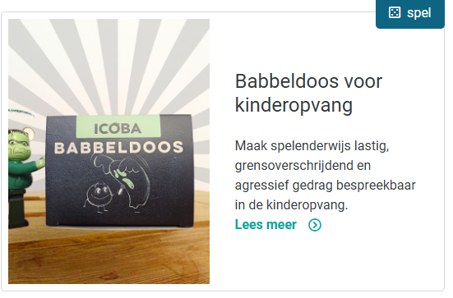
ICOBA
Uitgelicht
Babbeldoos
Bestel voor € 10,00
Download
Vraag demosessie
Naar de Babbeldoos 

Slide 12
ICOBA
Uitgelicht: Infopakket voor sleutelfiguren van een agressiebeleid
Naar de infopakketten 

Slide 13
ICOBA
Uitgelicht: Tipreeks om beter om te gaan met lastig gedrag en lastige situaties
Schrijf je in voor de tipreeks 

Slide 14
ICOBA
Tot slot
www.icoba.be
icoba@vivosocialprofit.org
Nieuwsbrief
Linkedin
Facebook

Slide 15
Vormingsaanbod
Kosteloze vormingen voor werknemers uit PC331
Thema’s
Sectorspeciefieke thema’s voor de kinderopvang bv bijtgedrag, werken met MeMoQ
Sectoroverstijgende thema’s bv rond stress en burn-out, bureautica, digitalisering, omgaan met collega’s, …
Agressiethema’s: aanbod ICOBA
Overzicht vormingen
Kinderopvang

Slide 16
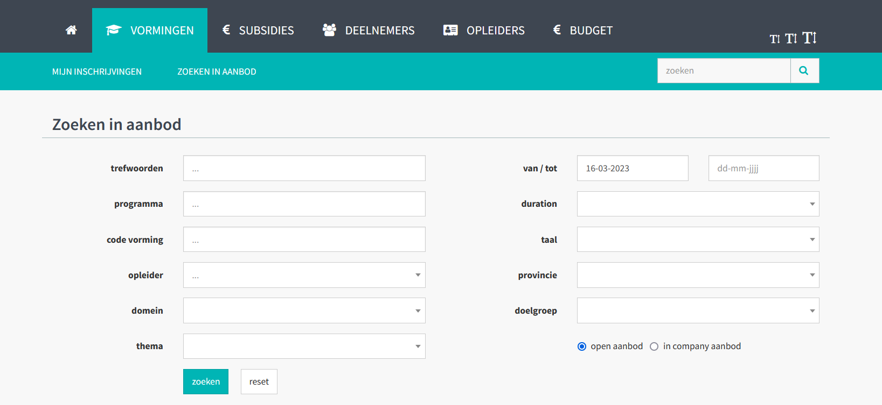
Vormingsaanbod
Hoe kan ik mij inschrijven?
Gebruik ons online platform Extranet.
Geen login? Stuur het aanvraagformulier naar extranet@afosoc-vesofo.org
Vragen? info@vivosocialprofit.org

Slide 17
In Company - aanbod
Organiseren van vormingen op aanbod in eigen organisatie
Voorwaarden:
Vormingen en opleiders uit de brochure
Hetzelfde aantal vormingsuren
als in de brochure kinderopvang
en brochure aanbod alle sectoren
Behoren tot PC331
Minstens 8 deelnemers
Voor 31 december van het kalenderjaar
Binnen de werktijd

Slide 18
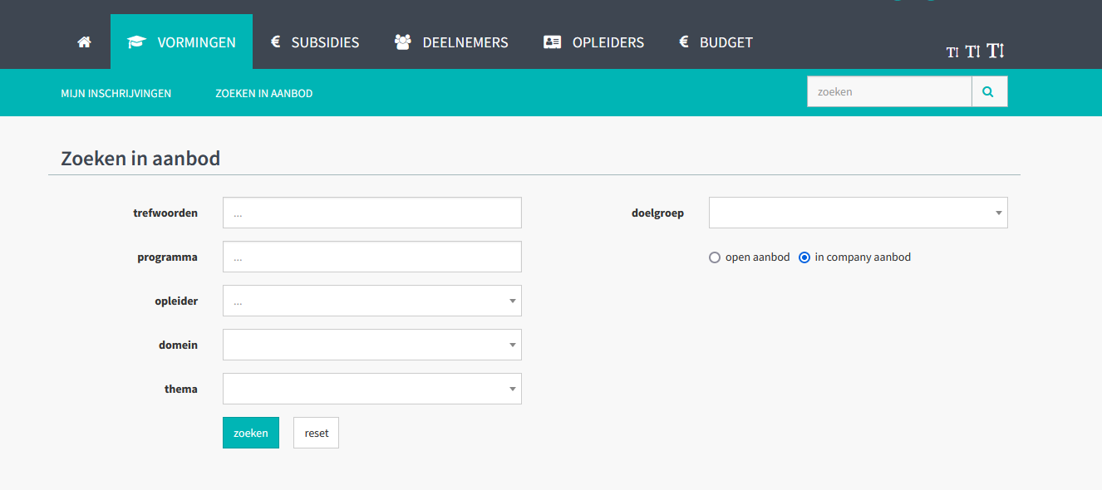
In Company - aanbod
Hoe aanvragen?
Gebruik ons online platform Extranet.
Meer info
Vragen? info@vivosocialprofit.org

Slide 19
Taalondersteuning
Voor wie?
Organisaties met een werknemer met beperkte Nederlandstalige taalvaardigheid
Organisaties die jongeren met een beperkte Nederlandstalige taalvaardigheid in een OAO of deeltijdse arbeidsovereenkomst Sociale Maribel tewerkstellen
Wat?
Max 32u taalondersteuning per kalenderjaar
Individueel, in groep of in combinatie
Binnen de werkuren

Slide 20
Taalondersteuning
Procedure:
Taalopleider uit onze lijst contacteren
Aanvraagformulier samen met opleider invullen
Aanvragen: via extranet
Meer info:
Anderstalige collega’s
Jongeren die werkplekleren
Vragen? info@vivosocialprofit.org

Slide 21
Basistraject kansarmoede
Voor wie?
Organisaties die gericht zijn op mensen in sociaal kwetsbare situaties
Organisaties die werkgever zijn van mensen in sociaal kwetsbare situaties
Traject in 2 fases:
Fase 1: Verkennend gesprek + basisvorming + organisatiescan en ontwerp veranderingstraject
Fase 2: het begeleiden van het veranderingstraject
Aanvraag: via Extranet
Meer info
Vragen: info@vivosocialprofit.org

Slide 22
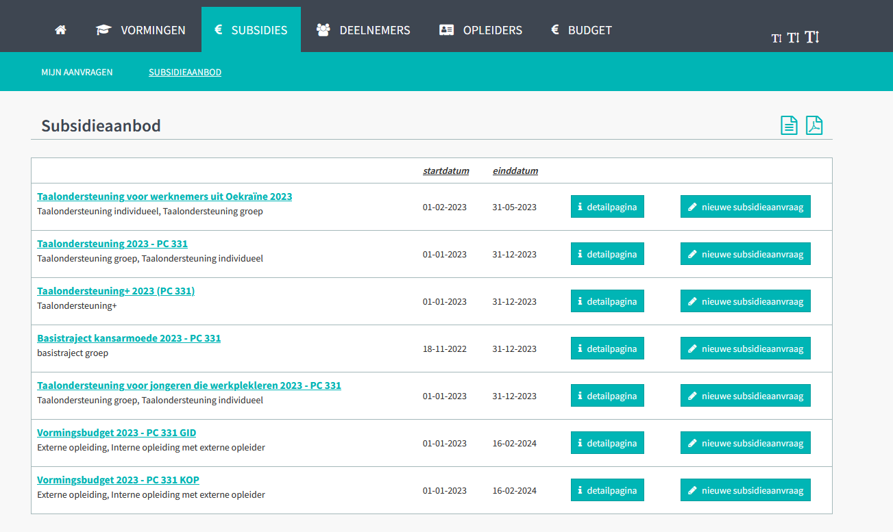
Hoe subsidies aanvragen?
Gebruik ons online platform Extranet.

Slide 23
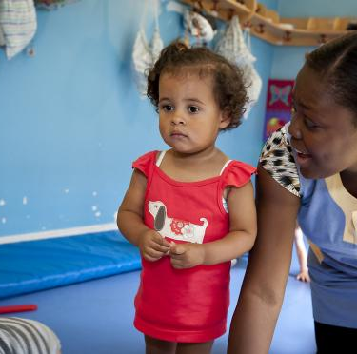
Begeleidingspremies
Voor wie?
Organisaties die jongeren in de opleiding begeleider in de kinderopvang of kinderbegeleider duaal tewerkstellen
Wat?
Per volle kalendermaand: €100
Bedrag wordt berekend pro rato de gerealiseerde tewerkstelling

Slide 24
Begeleidingspremies
Procedure:
Mei: Het evaluatieformulier wordt naar de organisaties verstuurd
30 juni: uiterste indieningsdatum door de organisaties
Juli – aug: verwerking
Uitbetaling najaar
Opgelet: Enkel organisaties die het evaluatieformulier invullen, kunnen de premie ontvangen.
Meer info
Vragen: info@vivosocialprofit.org
Vragen over duaal leren of over de erkenning als werkplek voor duaal leren
duaal@vivosocialprofit.org

Slide 25
Succes met je studies
Wie?
Studenten aan een CVO
Tegemoetkoming voor student per kalenderjaar:
Max €250 inschrijvingsgeld
Max €50 cursusgeld
Voorwaarden
Eén van de geselecteerde opleidingen
Stage in PC331

Slide 26
Succes met je studies
Procedure:
Invullen aanvraagformulier
Aanvraagformulier mailen naar succesmetjestudies@vivosocialprofit.org
2 aanvraagrondes:
Aanvraag voor 31/12: betaling in maart
Aanvraag voor 30/6: betaling in september
Meer info
Vragen: info@vivosocialprofit.org

Slide 27
Blink
Online leerplatform
Info

Slide 28
Ziedet?
Online leermodules:
Cultuursensitief handelen op de werkvloer
Ingrijpen als omstaander bij discriminatie op de werkvloer
Leerlabo
Meer info

Slide 29
Leerlabo
Online leerplatform in volle ontwikkeling
Huidig aanbod rond generieke thema’s, Blink, Ziedet?, agressie, …
Login aanvragen

Slide 30
Helpdesk onthaalouders
Vragen sociaal statuut
Info

Slide 31
Via Vorming Hogerop
Wie?
Werknemers uit PC331
Opleiding tot kinderbegeleider, graduaat orthopedagogie, … maar ook basisverpleegkundige, zorgkundige, graduaat maatschappelijk werk, …
Voorwaarden?
2 jaar anciënniteit bij huidige werkgever op
uiterste inschrijvingsdatum
Contract onbepaalde duur, min. halftijds
Maximaal diploma secundair onderwijs
Slagen voor selectieproeven
Vergoeding voor de werknemer?
Betaling inschrijvingsgeld
Max €200 per schooljaar voor boeken, werkkleding, …

Slide 32
Via Vorming Hogerop
Loon?
Werknemer behoudt loon zonder extra premies voor weekend- of nachtwerk
Werkgever ontvangt vergoeding voor vervanging
Nog op de werkvloer?
Voltijdse opleiding: enkel tijdens de zomervakantie aanwezig
Waarom deelnemen?
Plaatsen kinderopvang blijven onderbenut
Vanaf 2026 ook nieuwe graduaatsopleiding?
Inschrijven vanaf 20/12/2024 op https://www.vivosocialprofit.org/vorming-hogerop
Vragen: viavorminghogerop@vivosocialprofit.org

Slide 33
Instroom en doorstroomprojecten
 | IKA | #kiesvoorkinderopvang
Voor wie? | Brede groep: werkenden, werkzoekenden | Enkel voor werkenden/zelfstandigen niet PC331
Wie selecteert? | Werkgever selecteert op basis van potentieel | Getest voor VIVO, selectie door werkgever
Welke opleiding? | Kinderbegeleider: elke kwalificerende opleiding | Kinderbegeleider baby’s-peuters CVO (duaal en voltijds)
Contract? | Onbepaalde duur, barema b2b of b3 | Onbepaalde duur, barema b3
Vergoeding werkgever? | Eénmalige premie €6.300 | Volledige loonkost, behalve vervoersonkosten
Vergoeding studiekost kandidaat? | €600, de werkgever ontvangt en bezorgt dit aan de werknemer | €800
Combineerbaar? | Vlaams opleidingsverlof, opleidingscheques, succes met je studies | Opleidingscheques, succes met je studies
Hoeveel per vestiging? | Te bespreken sociaal overleg of max 2, rekening houden met vergunningsbesluit | Max 1 per vestiging
Kindratio | Telt mee | Telt niet mee

Slide 34
Instroom en doorstroomprojecten
Meer info IKA
Meer info #kiesvoorkinderopvang – met de specifieke vraag om als werkgever kenbaar te maken dat je interesse hebt om een kandidaat op te leiden via dit traject via aanmeldingsformulier
Trajectkompas

Slide 43
Trefpunt odi
Info over cultuursensieve hulpverlening aan de hand van 10 thema’s
Een toolbox vol publicaties, video’s, websites, …
Overzicht van sprekers en vormingen
Samen met experten uit het veld
Benieuwd? Surf naar www.trefpuntodi.be
& volg ons op of

Slide 44
Werkbaarheidsacties
www.waardevolwerk.be
www.facebook.com/waardevolwerk
De goestinggenerator

Slide 45
5 verpleegkundige handelingen via E-learning
Wie?
Zorgkundigen
Procedure
Registreren op Pentaplus
Inschrijvingsformulier samen met de werkgever invullen
Meer info
Vragen: info@vivosocialprofit.org

Slide 46
Contact
Nog vragen: info@vivosocialprofit.org
Op de hoogte blijven van onze acties?
Schrijf je in op de nieuwsbrief 331 en VIVO!

